Slide 1


إسناد المالية
الشريك وراء التحركات الاستراتيجية لرأس المال في المملكة العربية السعودية
شركة رائدة في مجال الاستشارات المالية والخدمات المصرفية الاستثمارية
مرخصة من هيئة السوق المالية
رقم ترخيص هيئة السوق المالية: 20-19206
الملف التعريفي للشركة
2026
Notes:
غلاف العرض التقديمي

Slide 2






من نحن
إسناد المالية هي شركة استشارية مرخصة وخاضعة لتنظيم هيئة السوق المالية في المملكة العربية السعودية، لممارسة أنشطة الترتيب وتقديم الاستشارات المالية.
بدأت إسناد أعمالها منذ عام 2020، وتم توسيع نطاق ترخيص نشاط الترتيب في يونيو 2024، بما يعكس النمو المستمر في نطاق خدماتها المالية المنظمة.
الرقم الموحد
السجل التجاري
تاريخ التأسيس
ترخيص هيئة السوق المالية
7008921160
1010575421
2020
20-19206
Notes:
نظرة عامة عن إسناد للاستشارات

Slide 3


تطلعات
إســـنـــــاد
Notes:
فاصل قسم: تطلعات إسناد

Slide 4






لماذا تختار إسناد؟
في إسناد، نتجاوز مفهوم الاستشارات التقليدية، لنكون شريكًا استراتيجيًا يمكّن الشركات من الوصول إلى رأس المال، وتعزيز الامتثال، وتحقيق النمو المستدام.
وتتمثل أبرز مقومات تميزنا في:
التميز الرقمي
قوة التنفيذ
الدقة التنظيمية
منصات تقنية متطورة، مثل SNAD360، لدعم الامتثال ومكافحة غسل الأموال.
إدارة متكاملة لجميع مراحل المشروع، بدءًا من دراسة الجدوى وحتى الإدراج.
خبرة متخصصة في أنظمة ولوائح هيئة السوق المالية ومتطلبات الترخيص.
سجل حافل بالإنجازات
جذور سعودية بمعايير عالمية
موثوقون لدى نخبة من العملاء في مختلف القطاعات.
فهم عميق للسوق المحلي مع تطبيق أفضل الممارسات الدولية.
Notes:
أبرز مقومات تميز إسناد

Slide 5

رؤيتنا ورسالتنا
رؤيتنا
أن نكون من بين الشركات الرائدة في المملكة العربية السعودية في تقديم خدمات الاستشارات المالية الرقمية وفق نهج رقمي متكامل.
رسالتنا
تقديم خدمات استشارية متخصصة يقودها الخبراء، من خلال منظومة مالية متكاملة تمكّن عملاءنا من تحقيق نمو مستدام وتعظيم القيمة على المدى الطويل.
Notes:
رؤية ورسالة إسناد

Slide 6






قيمنا الأساسية
الالتزام
الاحترافية
الجودة
القيمة
سهولة الوصول
الثقة
Notes:
قيم إسناد الأساسية

Slide 7

كلمة رئيس مجلس الإدارة
Message
يسرني أن أرحب بكم في إسناد للاستشارات.
لقد انطلقت رحلتنا برؤية واضحة والتزام راسخ بتقديم أعلى معايير الجودة، وتعزيز الشفافية، ودعم التحول الرقمي بما يتماشى مع مستهدفات رؤية المملكة العربية السعودية 2030.
وننظر إلى حصولنا على ترخيص هيئة السوق المالية باعتباره مسؤولية كبيرة تدفعنا إلى تقديم حلول استشارية مبتكرة واستراتيجيات فعّالة تسهم في تحقيق تطلعات عملائنا وتعزيز نمو أعمالهم.
إن التزامنا بالاحترافية والتميز يشكل الأساس الذي نبني عليه علاقاتنا مع عملائنا وشركائنا، ونسعى باستمرار إلى تقديم قيمة حقيقية من خلال خبراتنا المتخصصة وفهمنا العميق للسوق السعودي.
شكرًا لثقتكم في إسناد للاستشارات.
Notes:
كلمة رئيس مجلس الإدارة

Slide 8

خدماتنا
Notes:
فاصل قسم: خدماتنا

Slide 9










خدمات إسناد
استشارات المعاملات والخدمات المصرفية الاستثمارية
الاستشارات الاندماج والاستحواذ
الطرح العام الأولي والإدراج
استشارات هيكلية، وتقييم، والحصول على الموافقات التنظيمية اللازمة.
دعم متكامل خلال جميع مراحل العملية، بما يشمل تقديم الطلبات إلى هيئة السوق المالية.
دعم المعاملات
جمع رأس المال والتأهب له
مراجعة أوراق الشروط، واتفاقيات الاستثمار، ودعم المفاوضات.
إعداد المواد الاستثمارية، ودعم جمع التمويل، وهيكلة الصناديق.
الاستشارات المؤسسية والاستراتيجية
دراسات الجدوى
تقييم المنشآت
نماذج مالية شاملة، وخطط عمل، وتحليل للعائد على الاستثمار.
نمذجة تقييم موثوقة باستخدام مناهج التدفقات النقدية والسوق والأصول.
الضرائب وضريبة القيمة المضافة للمجموعة
الاستشارات المالية للإدارة التنفيذية
الرسوم بين الشركات، ومعالجات ضريبة القيمة المضافة، وتقليل المخاطر الضريبية.
إعداد الموازنات، ومتابعة التدفقات النقدية، ودعم الحوكمة المالية.
Notes:
نظرة عامة على خدمات إسناد المقسمة إلى استشارات المعاملات والخدمات الاستشارية للشركات

Slide 10





ترتيب الديون وهيكلة رأس المال
هيكلة التمويل
الاستعداد الائتماني
تصميم هياكل تمويل مخصصة رأس مال عامل، توسع، أو تسهيلات ائتمانية).
إعادة هيكلة الملفات المالية لتعظيم فرص الموافقة البنكية.
الامتثال للشريعة الإسلامية
التفاوض المصرفي
ضمان توافق جميع هياكل التمويل المقترحة مع أحكام الشريعة الإسلامية.
الاستفادة من العلاقات المصرفية لتأمين معدلات ربح أقل وآجال مرنة.
Notes:
خدمات إسناد المتخصصة في ترتيب الديون وهيكلة رأس المال

Slide 11

نطاق العمل
الفحص النافي للجهالة المالي
Notes:
فاصل قسم: نطاق العمل - خدمات الفحص النافي للجهالة المالي

Slide 12


نطاق العمل —
خدمات الفحص النافي للجهالة المالي
تجري إسناد للاستشارات فحصًا نافيًا للجهالة المالي شاملاً لكل شركة مستهدفة، ويغطي النطاق المجالات الرئيسية التالية:
.4السياسات المحاسبية
.3 مراجعة مراكز الإيرادات
.2 تحليل مراكز التكلفة
.1 مراجعة القوائم المالية
مراجعة المعايير المحاسبية المطبقة (IFRS / GAAP)
سياسات الإهلاك والاستهلاك والرسملة
المخصصات والمستحقات والالتزامات المحتملة
التغييرات في السياسات المحاسبية وأثرها
تحديد مصادر الإيرادات والتحقق منها
تحليل تركز العملاء والعقود
التحقق من سياسات الاعتراف بالإيرادات
تقييم الإيرادات المتكررة وغير المتكررة
مراجعة هيكل مراكز التكلفة وتوزيعها
تقييم كفاءة التكاليف التشغيلية
تصنيف التكاليف الثابتة والمتغيرة
ربحية كل مركز تكلفة وقسم
تحليل القوائم المالية المدققة (3-5 سنوات)
مراجعة قائمة الدخل والمركز المالي والتدفقات النقدية
تقييم اتجاهات الأداء المالي
تحديد المخالفات الجوهرية أو المؤشرات التحذيرية
تقرير شامل للفحص النافي للجهالة المالي لكل شركة مستهدفة، يتضمن النتائج والمؤشرات التحذيرية وملخصًا تنفيذيًا لدعم اتخاذ القرار.
التسليم:
مراجعة هيكل الديون والالتزامات والمطلوبات المحتملة
تقييم رأس المال العامل والتدفقات النقدية
تحليل الأرباح المعدّلة (EBITDA) وجودة الأرباح
تحديد المعاملات مع الأطراف ذات العلاقة
Notes:
نظرة عامة على نطاق خدمة الفحص النافي للجهالة المالي

Slide 13

فريق العمل
Notes:
فاصل قسم: فريق العمل

Slide 14
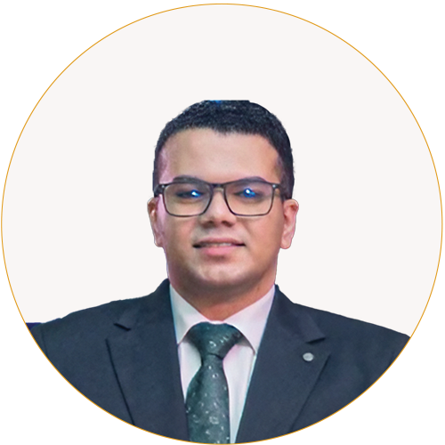
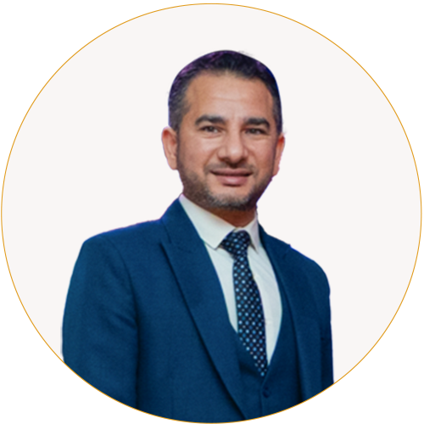

فريق العمل
هشام فولي
أحمد فوزي
لطيفة الهديب
محلل مالي أول
نائب الرئيس - رئيس الخدمات المصرفية الاستثمارية
العضو المنتدب والشريك المؤسس
محلل مالي وباحث اقتصادي متمرس، حاصل على بكالوريوس التجارة وإدارة الأعمال من جامعة حلوان (2020).
عمل في قطاعات مالية متعددة في المملكة العربية السعودية ومصر.
متخصص في التحليل الاقتصادي والاستشارات المالية وإدارة المشاريع.
حاصل على شهادة CME-1، وخبرة في الاندماج والاستحواذ والتقارير المالية.
أكثر من 17 عامًا من الخبرة في القطاع المالي.
عمل على طروحات أولية، وطروحات خاصة، وإصدار الصكوك، وشهادات المساهمات العقارية.
قدّم استشارات مالية في دراسات الجدوى وتقييم الشركات في قطاعات متعددة.
بكالوريوس تجارة وإدارة أعمال - محاسبة، حاصل على CME1 وCME2 وشهادة متقدمة في الامتثال ومكافحة غسل الأموال.
أكثر من 18 عامًا من الخبرة في الاستشارات الإدارية.
عملت في بنوك استثمارية محلية ودولية، مع التركيز على الاستراتيجية المؤسسية وإدارة المخاطر والامتثال.
حاصلة على ماجستير المالية من جامعة دبلن سيتي.
بكالوريوس علوم من جامعة الملك سعود.
Notes:
الملفات التعريفية: لطيفة الهديب، أحمد فوزي، هشام فولي

Slide 15
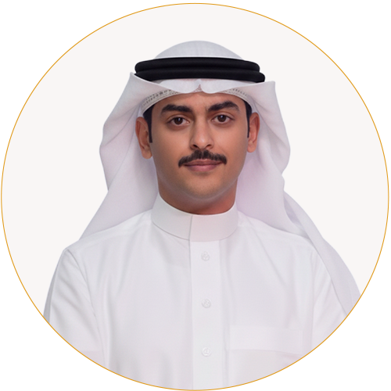

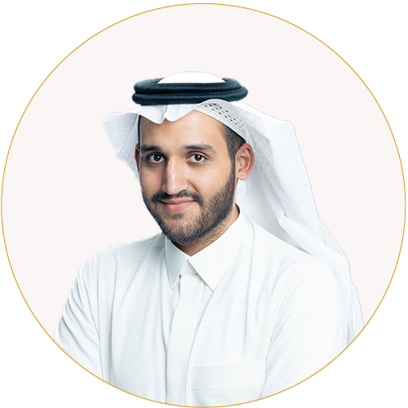
فريق العمل
عبدالرحمن الغامدي
سارة السعدان
صهيب مفتي
محلل مالي أول
أخصائية قانونية وحوكمة مؤسسية
أخصائي امتثال
بكالوريوس في التمويل والاستثمار من جامعة الإمام محمد بن سعود الإسلامية.
يعمل في إدارة الخدمات المصرفية الاستثمارية، وحاصل على شهادتي CME-1 وCME-5.
شارك في عمليات جمع رأس المال عبر التمويل الجماعي والطروحات الخاصة، وساهم في هيكلة وإصدار صكوك التمويل الجماعي والطرح الخاص.
يمتلك خبرة في التقييم المالي والاستشارات وإعداد ملفات الإدراج في السوق الموازية (نمو).
حاصلة على بكالوريوس القانون من جامعة الإمام محمد بن سعود الإسلامية ودبلوم عالٍ في الحوكمة من جامعة الملك سعود.
شغوفة بتعزيز الامتثال والهياكل المؤسسية.
تجمع بين المعرفة القانونية وخبرة الحوكمة لدعم النمو المستدام وتعزيز النزاهة المؤسسية.
أخصائي امتثال يتمتع بخبرة في الحوكمة المؤسسية والمعاملات وأسواق رأس المال.
حاصل على شهادة معايير الاعتماد السعودية للممارسين القانونيين (SASL)، وشهادة CME1، وماجستير القانون الخاص من جامعة الملك سعود.
ملتزم بتمكين المؤسسات من مواكبة التغيير بمرونة وثقة.
Notes:
الملفات التعريفية: صهيب مفتي، سارة السعدان، عبدالرحمن الغامدي

Slide 16

شركاء النجاح
Notes:
فاصل قسم: شركاء النجاح

Slide 17
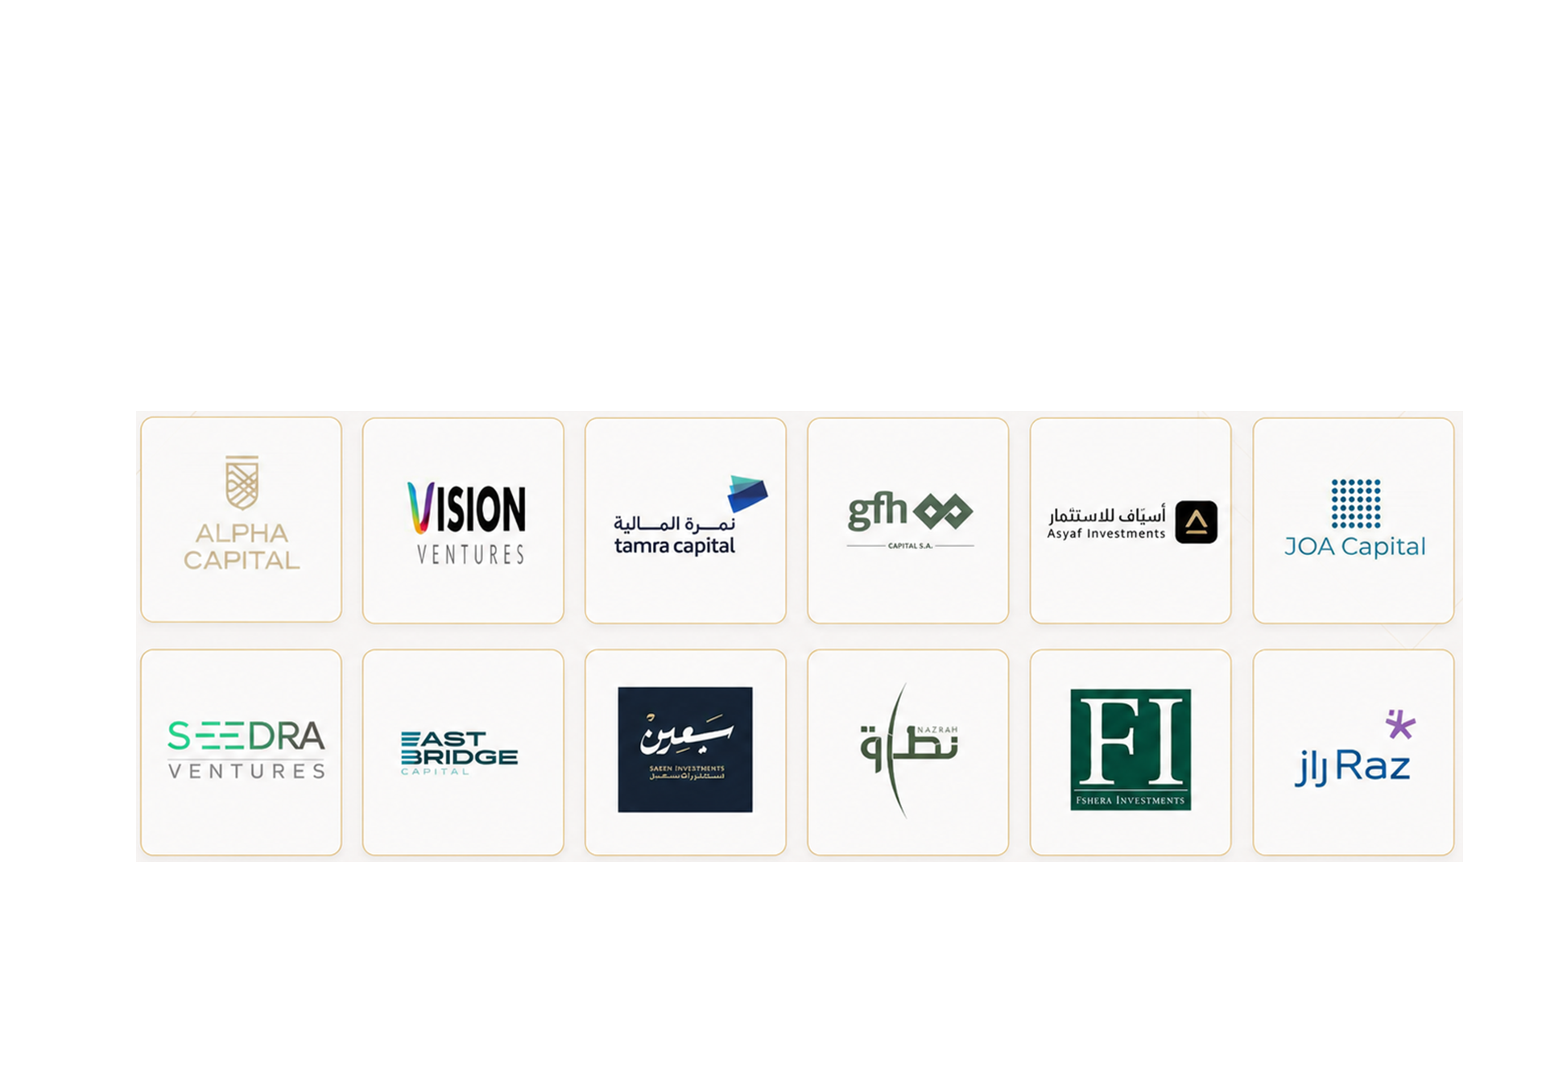
شركاء النجاح
Notes:
شركاء النجاح - المجموعة الأولى

Slide 18

شركاء النجاح
Notes:
شركاء النجاح - المجموعة الثانية

Slide 19
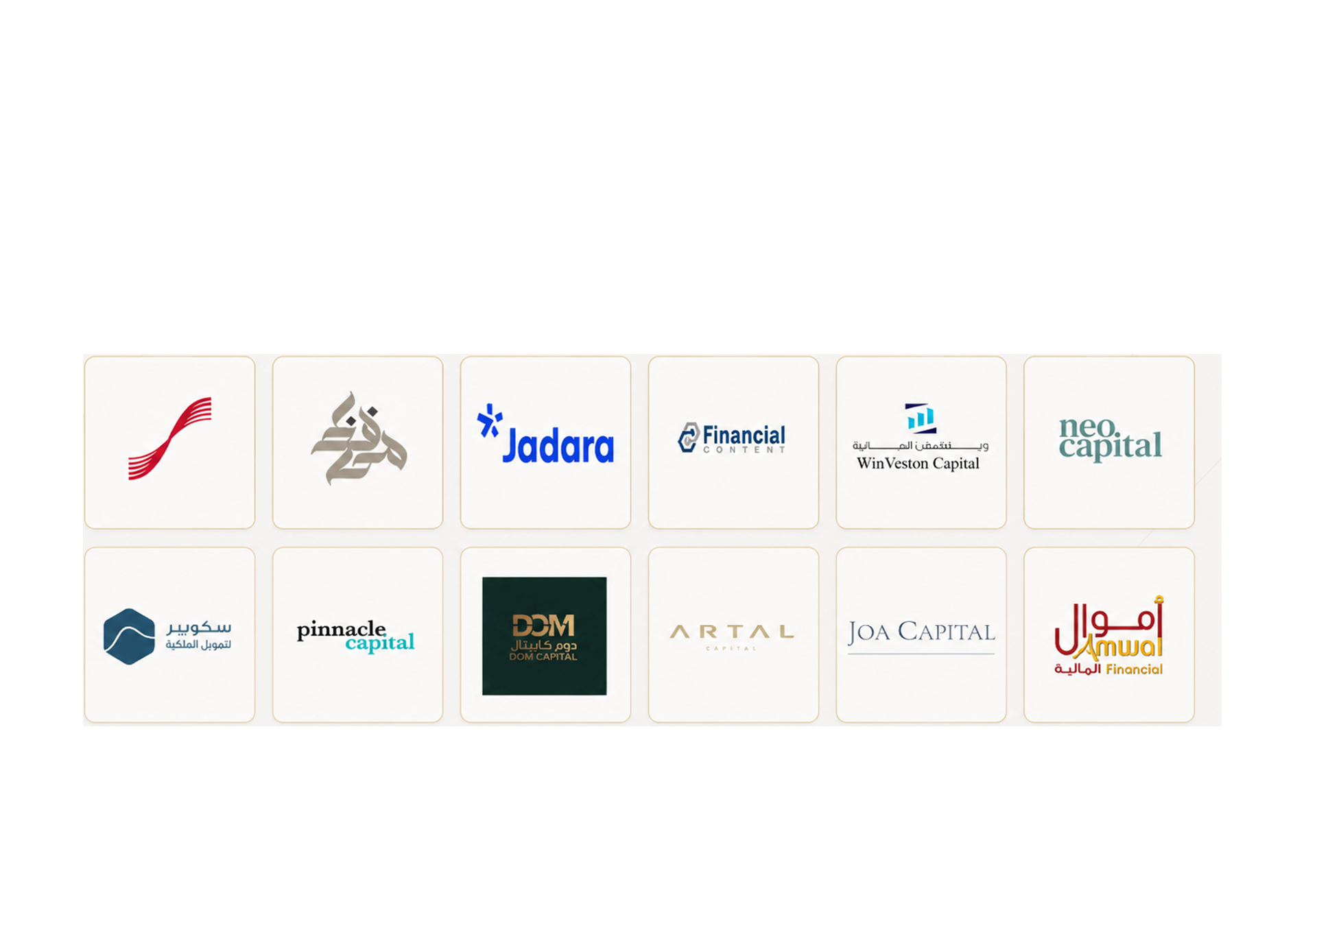
شركاء النجاح
Notes:
شركاء النجاح - المجموعة الثالثة

Slide 20
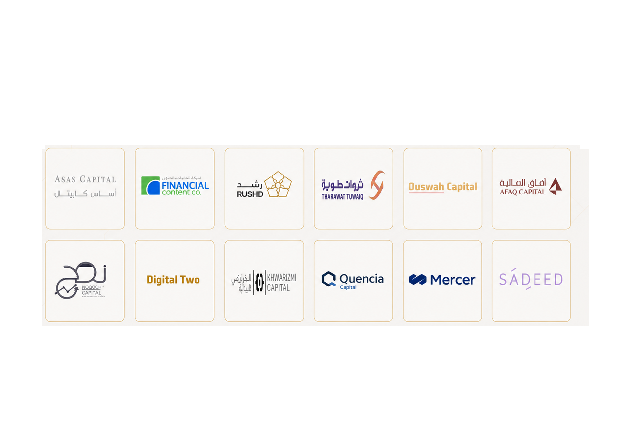
شركاء النجاح
Notes:
شركاء النجاح - المجموعة الثالثة

Slide 21
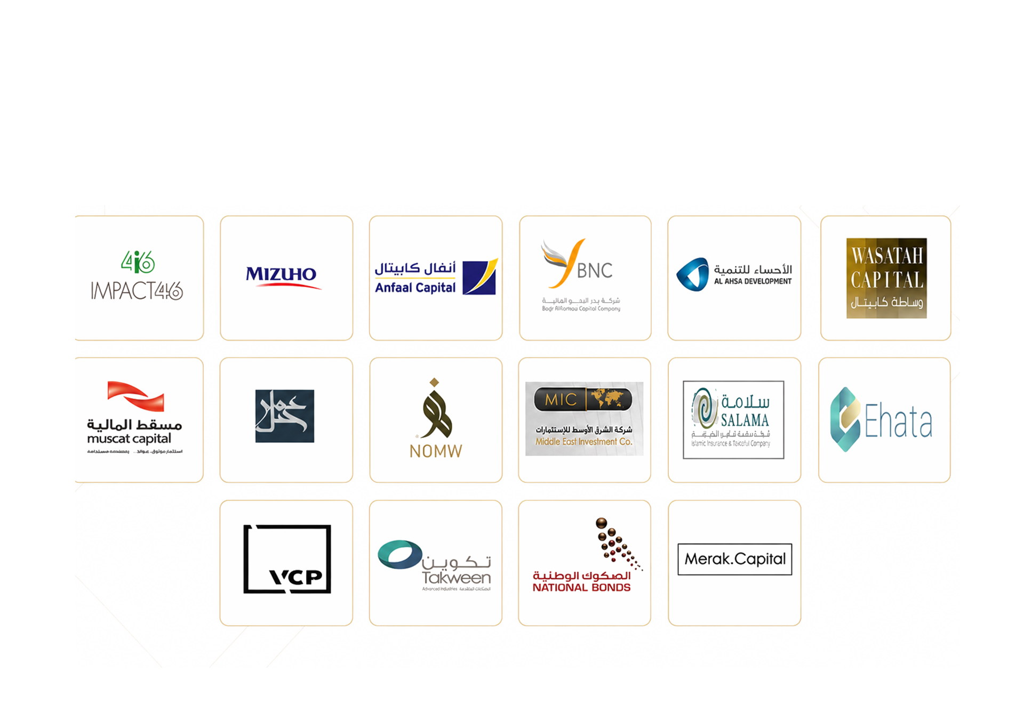
عملاء آخرون
Notes:
عملاء آخرون

Slide 22
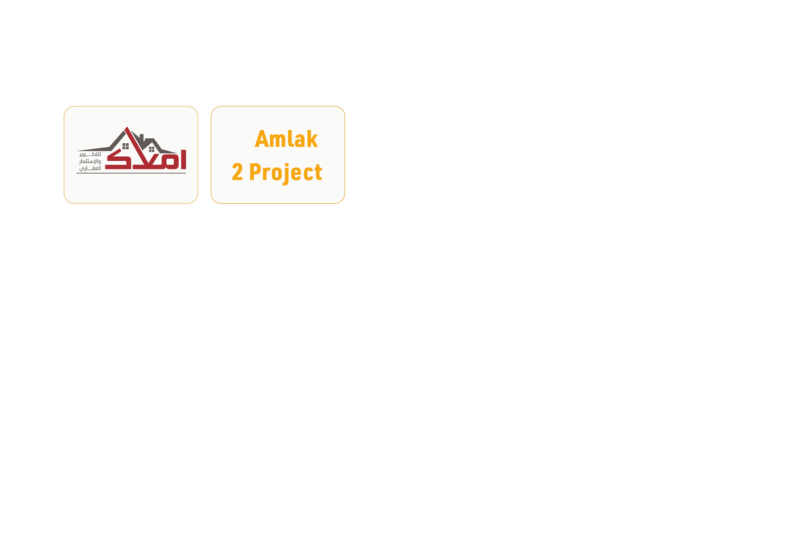
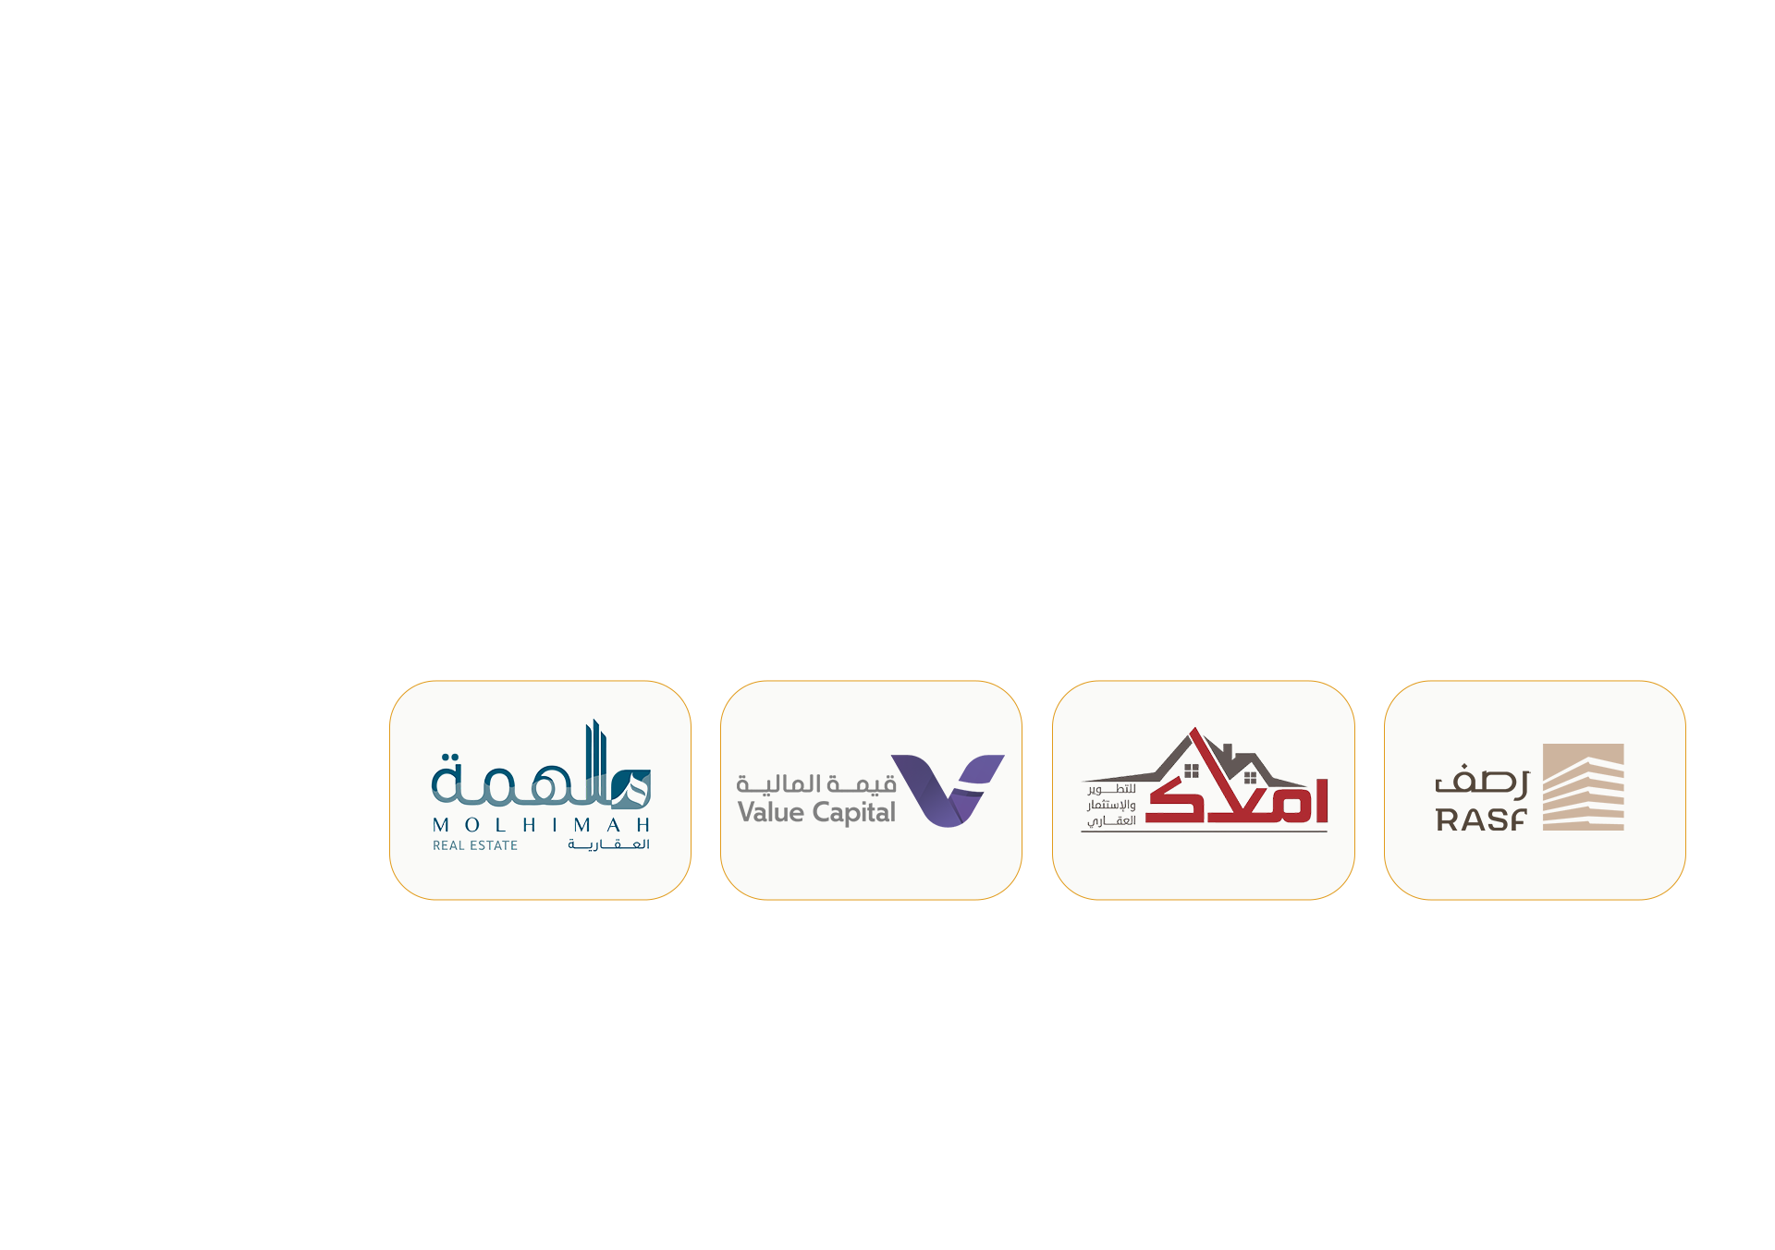
المساهمات العقارية
دراسة الجدوى
Notes:
المساهمات العقارية ودراسات الجدوى

Slide 23

جاهزية الطرح العام والإدراج
Notes:
جاهزية الطرح العام والإدراج

Slide 24
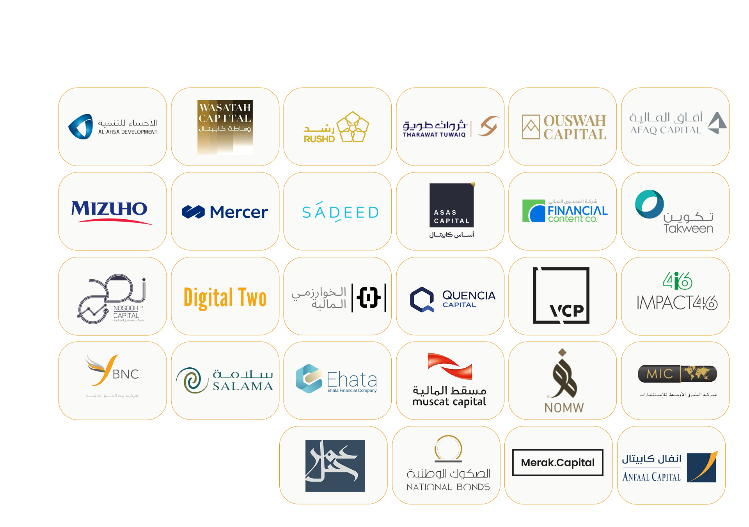
ترخيص شركات التقنية المالية
Notes:
ترخيص شركات التقنية المالية

Slide 25
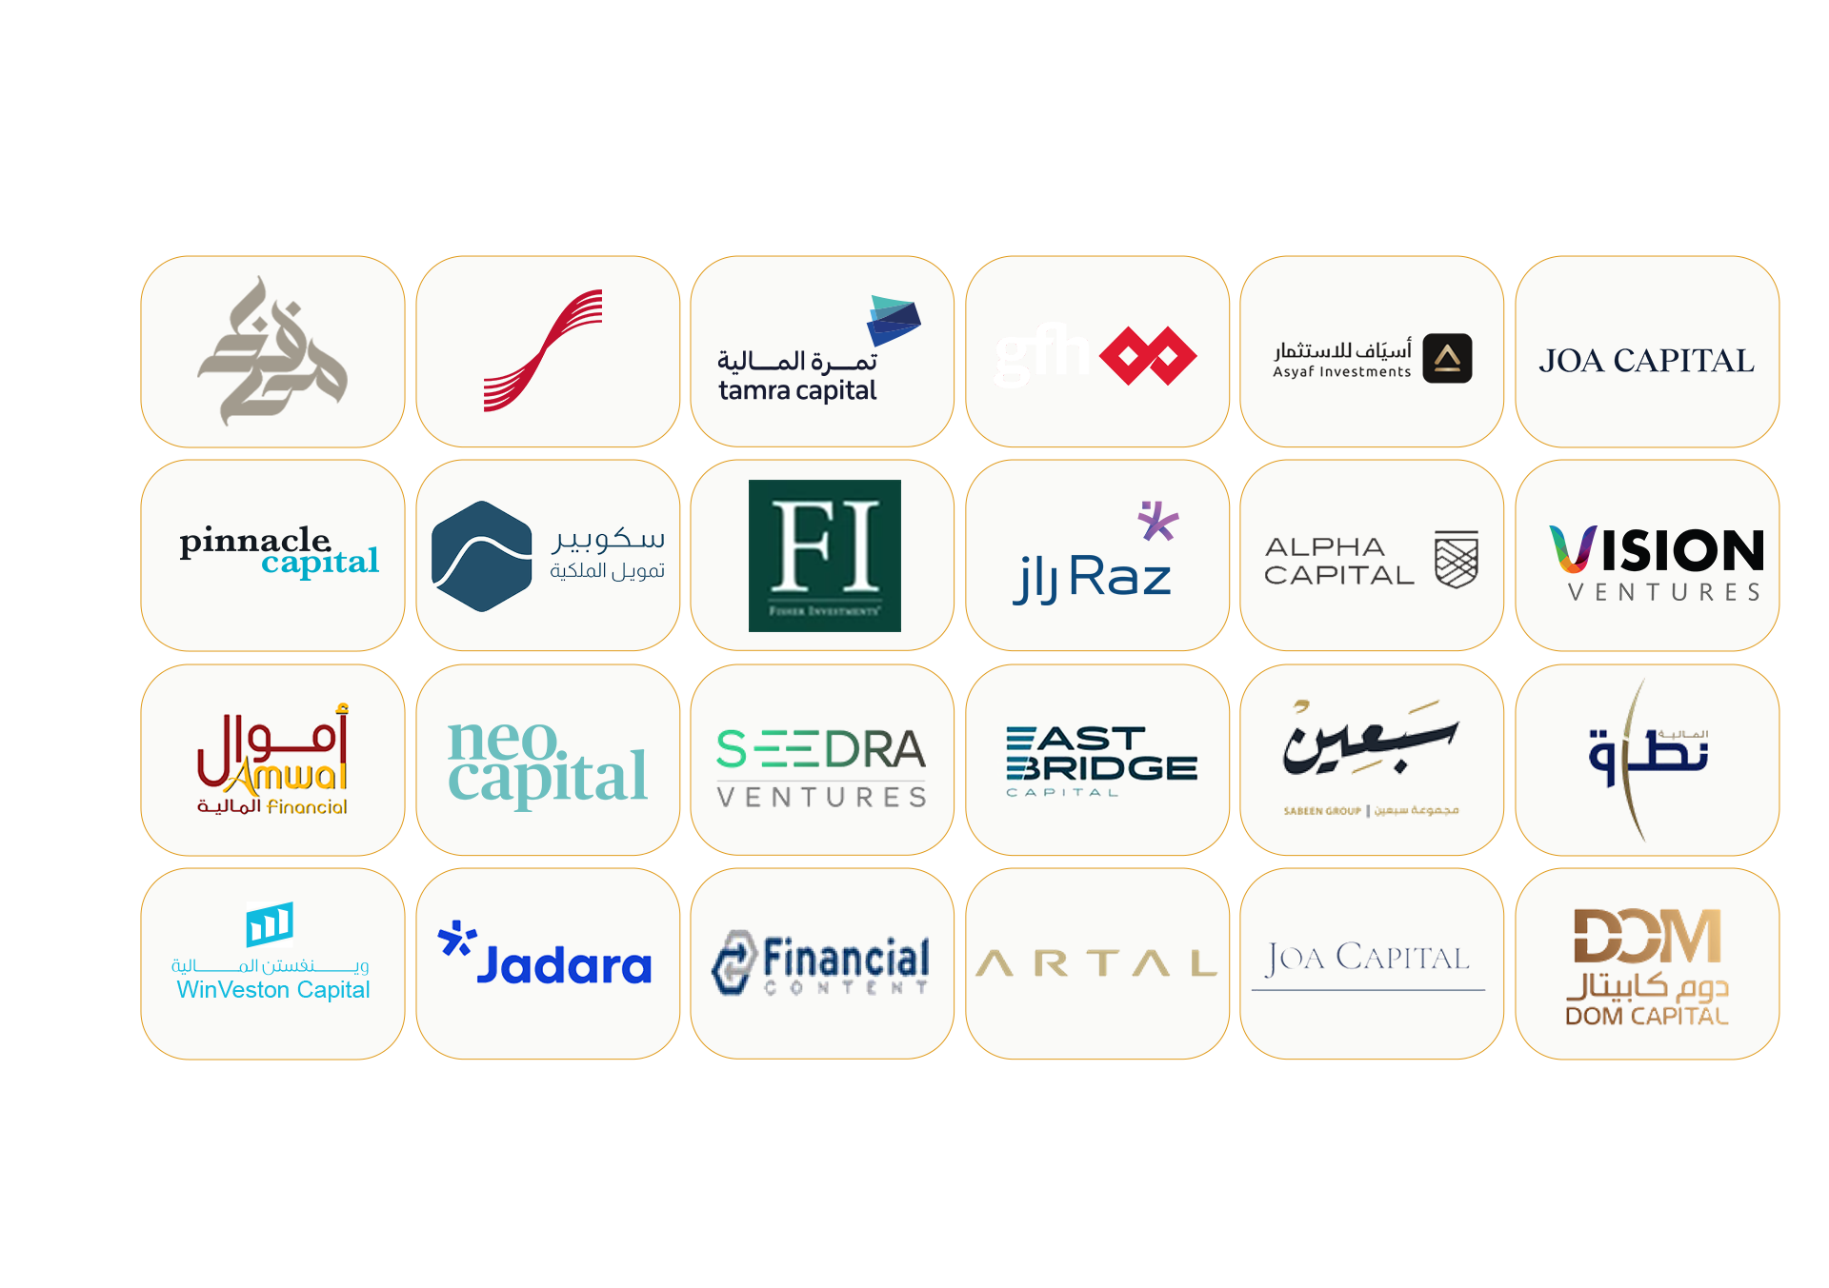
الامتثال والالتزام التنظيمي
Notes:
الامتثال والالتزام التنظيمي

Slide 26
جدول الأتعاب المهنية —
الفحص النافي للجهالة المالي
تُحتسب الأتعاب لكل شركة مستهدفة على حدة، وتُحدد وفقًا لإيراداتها السنوية، حيث يتم تسعير كل تكليف بشكل مستقل.
الأتعاب (ريال سعودي) — غير شامل ضريبة القيمة المضافة
شريحة الإيرادات (الإيرادات السنوية للشركة المستهدفة)
80,000
من 0 إلى 2,500,000 دولار أمريكي
90,000
من 2,500,001 إلى 5,000,000 دولار أمريكي
100,000
من 5,000,001 إلى 10,000,000 دولار أمريكي
120,000
أكثر من 10,000,000 دولار أمريكي
شروط الدفع
تُستحق نسبة 50% من أتعاب التكليف عند بدء تقديم الخدمات لكل مشروع.
وتُستحق نسبة 50% المتبقية عند تسليم التقرير النهائي للفحص النافي للجهالة المالي.
Notes:
أتعاب خدمة الفحص النافي للجهالة المالي حسب شريحة الإيرادات

Slide 27
جدول الأتعاب المهنية —
تقييم المنشآت
أتعاب مهنية ثابتة ومحددة تغطي كامل نطاق تكليف تقييم المنشأة، بصرف النظر عن حجم الشركة أو إيراداتها.
الأتعاب (ريال سعودي) — غير شامل ضريبة القيمة المضافة
نطاق التكليف
شامل
تقييم المنشأة باستخدام أساليب الدخل والسوق والأصول
شامل
تقرير تقييم مكتوب شامل مدعوم بالتحليلات اللازمة
شامل
عرض تقديمي للإدارة وجولة واحدة من التعديلات
80,000
إجمالي الأتعاب المهنية (ثابتة لكل تكليف)
شروط الدفع
تُستحق نسبة 50% من أتعاب التكليف عند بدء تقديم الخدمات لكل مشروع.
وتُستحق نسبة 50% المتبقية عند تسليم التقرير النهائي.
Notes:
أتعاب خدمة تقييم المنشآت - أتعاب ثابتة لكل تكليف

Slide 28
جدول الأتعاب المهنية —
الفحص النافي للجهالة القانوني
الوصف
الأتعاب (ريال سعودي)
نطاق التكليف
يصدر عن إسناد، ويركز على الحوكمة والامتثال والتعرض التنظيمي، والمخاطر التعاقدية والمتعلقة بالمعاملات.
120,000 ريال سعودي
تقرير معياري للحوكمة والامتثال والمخاطر
لكل تقرير، غير شامل ضريبة القيمة المضافة
يصدر من خلال شركاء إسناد الإقليميين أو الدوليين من مكاتب المحاماة، عند الحاجة إلى تقرير قانوني صادر عن مكتب محاماة.
170,000 ريال سعودي
تقرير صادر عن مكتب محاماة
لكل تقرير، غير شامل ضريبة القيمة المضافة
شروط الدفع
تُستحق نسبة 50% من أتعاب التكليف عند بدء تقديم الخدمات لكل مشروع.
وتُستحق نسبة 50% المتبقية عند تسليم التقرير النهائي.
Notes:
أتعاب خدمة الفحص النافي للجهالة القانوني

Slide 29





شكرًا لكم
شكرًا لوقتكم.
نتطلع إلى دعم مبادرتكم الاستراتيجية القادمة للنمو.
www.esnadadvisory.sa
info@esnadadvisory.sa
+966 92 001 4522
شارع الملك فيصل، حي المربع، الرياض، المملكة العربية السعودية
Notes:
شكرًا لكم - التواصل

